Slide 1


L’action du District 1990 en 2018-2019

Slide 2
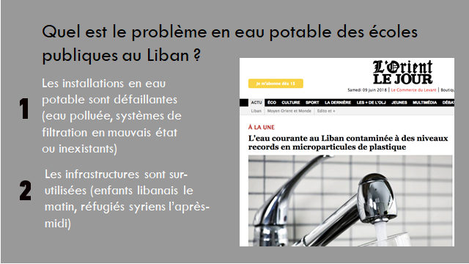
L’action du District 1990 en 2018-2019

Slide 3
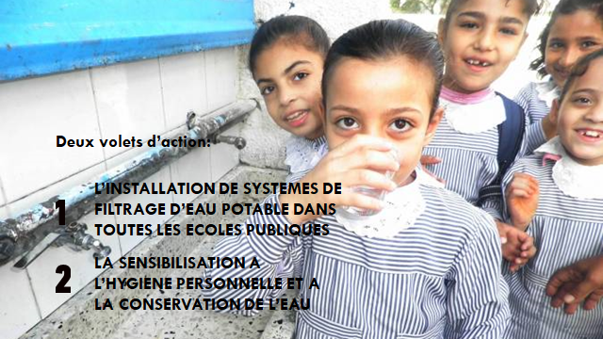
L’action du District 1990 en 2018-2019

Slide 4
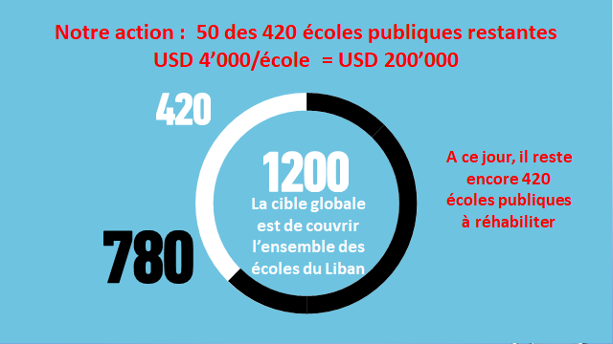
L’action du District 1990 en 2018-2019

Slide 5
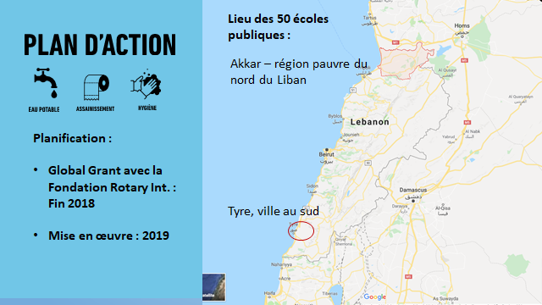
L’action du District 1990 en 2018-2019

Slide 6
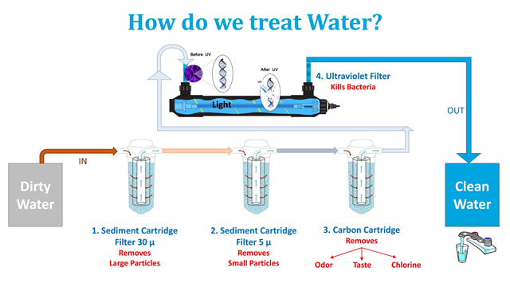
L’action du District 1990 en 2018-2019

Slide 7
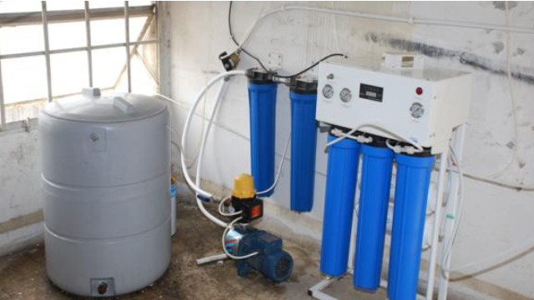
L’action du District 1990 en 2018-2019

Slide 8
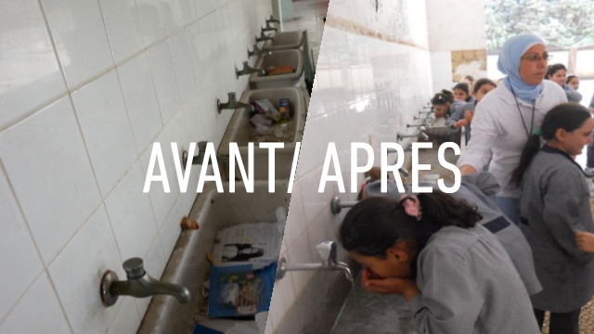
L’action du District 1990 en 2018-2019

Slide 9
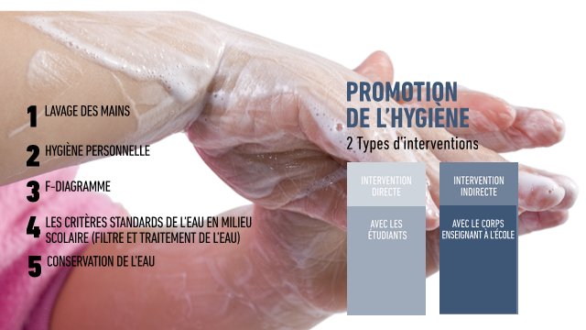
L’action du District 1990 en 2018-2019

Slide 10

L’action du District 1990 en 2018-2019

Slide 11

L’action du District 1990 en 2018-2019

Slide 12


